Slide 1
LA NEUTRALITA’ DELLA SCIENZA Fatto da: Alessandro Mongirulli Mattia Martucci Roberto D’Angelo Gaia Baiano Alessia Della Ragione Raffaela Del Prete
3°Asa

Slide 2
INDICE
01
02
SPECIFICHE TECNICHE
STORIA
03
NEUTRALITÀ DEL PROGETTO

Slide 3
INTRODUZIONE GENRALE
In questo PowerPoint, tratteremo la non neutralità della scienza, partendo dall’ambito aereonautico, in particolare il passaggio e lo sviluppo dei motori a reazione; il cui obiettivo originale era quello di migliorare l’efficienza degli aerei in generale, ma il motivo che poi spinse il più possibile la ricerca in questo ambito fu proprio quello bellico dato che si scoprì presto che avrebbero permesso un grande vantaggio sugli aerei militari.
In particolare partiremo da tutto il lato storico dello sviluppo.

Slide 4
01
LA STORIA
Le cui origini hanno collegamenti fino dall’anno 1000

Slide 5
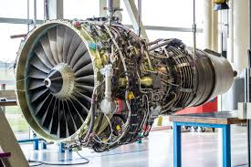
CONCETTO BASE
Un motore a reazione o motore a getto (jet engine) è un motore che trasforma l'energia chimica del combustibile in energia cinetica dei gas combusti detti quindi getto, per sfruttare il principio di azione e reazione esteso.(Il terzo principio della Dinamica, o principio di azione e reazione, stabilisce che se un corpo A esercita una forza su un corpo B, allora B esercita su A una forza uguale e contraria.

Slide 6
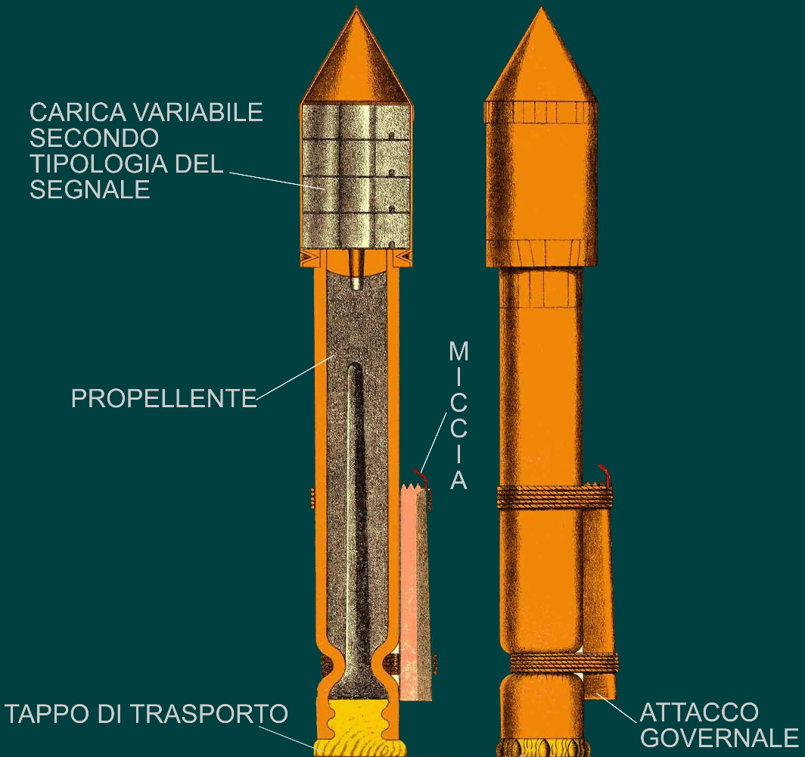
LE ORIGINI DEL MOTORE A REZIONE
La propulsione a getto vera e propria avvenne con l'invenzione dei razzi in Cina nel XIII secolo. Inizialmente lo scarico del razzo era impiegato per i fuochi d'artificio La pirotecnica è nata in Cina ad opera dei monaci intorno all'anno 1000, grazie alla casuale scoperta della polvere da sparo intorno all'800 In Germania, nacquero i primi laboratori di fuochi d'artificio per lo spettacolo. Il fuoco d'artificio è costituito da un involucro esterno di cartone molto spesso; a metà tra l'involucro e il nucleo dello stesso vi sono tante palline (dette "stelle" in gergo) di polvere nera ed altri composti chimici. Al centro dell'involucro dell'artificio vi è una carica d'apertura, realizzata con polvere nera o analoga miscela esplodente. La combustione di tale carica è provocata da una spoletta, ossia un elemento a lenta combustione che funge da temporizzatore, la quale si accende all'atto del lancio dell'artifizio.
Questa deflagrazione provvede ad accendere le stelle ed a proiettarle in cielo

Slide 7
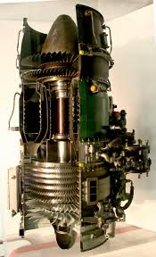
PRIMO AVVIO VERSO L’INNOVAZIONE
Nei primi anni dell’ 900 gli ingegneri iniziarono a capire che i motori a pistoni possedevano limiti intrinseci, in particolare l'efficienza delle eliche. Questa efficienza sembrava raggiungere il culmine quando le punte delle pale dell'elica raggiungevano la velocità del suono.
Tutto ciò portò all’introduzione della turbina a gas, usata per estrarre energia dal propulsore stesso in modo da pilotare il compressore. La turbina a gas era stata sviluppata negli anni trenta in Inghilterra dove venne accettato il brevetto di una turbina stazionaria a John Barberun nel 1791.
La prima turbina a gas in grado di autosostenersi venne costruita nel 1903 dall'ingegnere norvegese Egidius Elling.

Slide 8
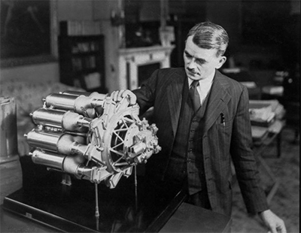
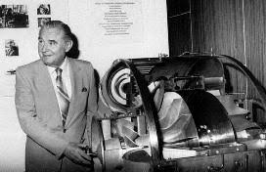
Nel 1928 un cadetto del College Cranwell della RAF di nome Frank Whittle inoltrò formalmente ai suoi superiori la sua idea per un propulsore a turbogetto, riuscì a mettere in funzione il suo primo motore nell'aprile 1937. Era raffreddato a liquido e comprendeva una pompa per il combustibile. Whittle e il suo gruppo tuttavia si trovarono quasi nel panico quando il propulsore non si spense, accelerando anche dopo l'esaurimento del carburante.
Nel 1935 Hans von Ohain iniziò a lavorare su un progetto simile in Germania in modo indipendente da Whittle. Il suo primo propulsore era sopratutto sperimentale e poteva funzionare solo con una sorgente di potenza esterna.Heinkel aveva di recente acquistato la Hirth engine company, e Ohain, assieme a Max Hahn cominciarono a lavorare in questa nuova divisione. Il primo propulsore centrifugo, l'Heinkel HeS 1 entrò in funzione a settembre 1937. L'He 178 fu il primo aereo a getto del mondo.

Slide 9
02
SPECIFICHE TECNICHE
Ed avanzamento della storia

Slide 10
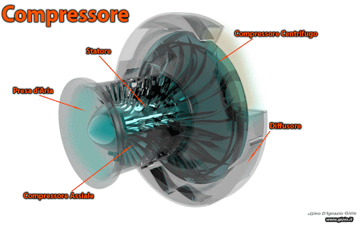
Questi primi progetti, chiamati motori a flusso centrifugo, avevano come caratteristica l’adattamento di compressori radiali centrifughi. L'aria veniva aspirata dall'esterno mediante un condotto, capace di convertire parte dell'energia cinetica in pressione. Tuttavia, date le limitazioni tecnologiche nella velocità degli alberi motore, il compressore doveva avere un grosso diametro per produrre la potenza.

Slide 11
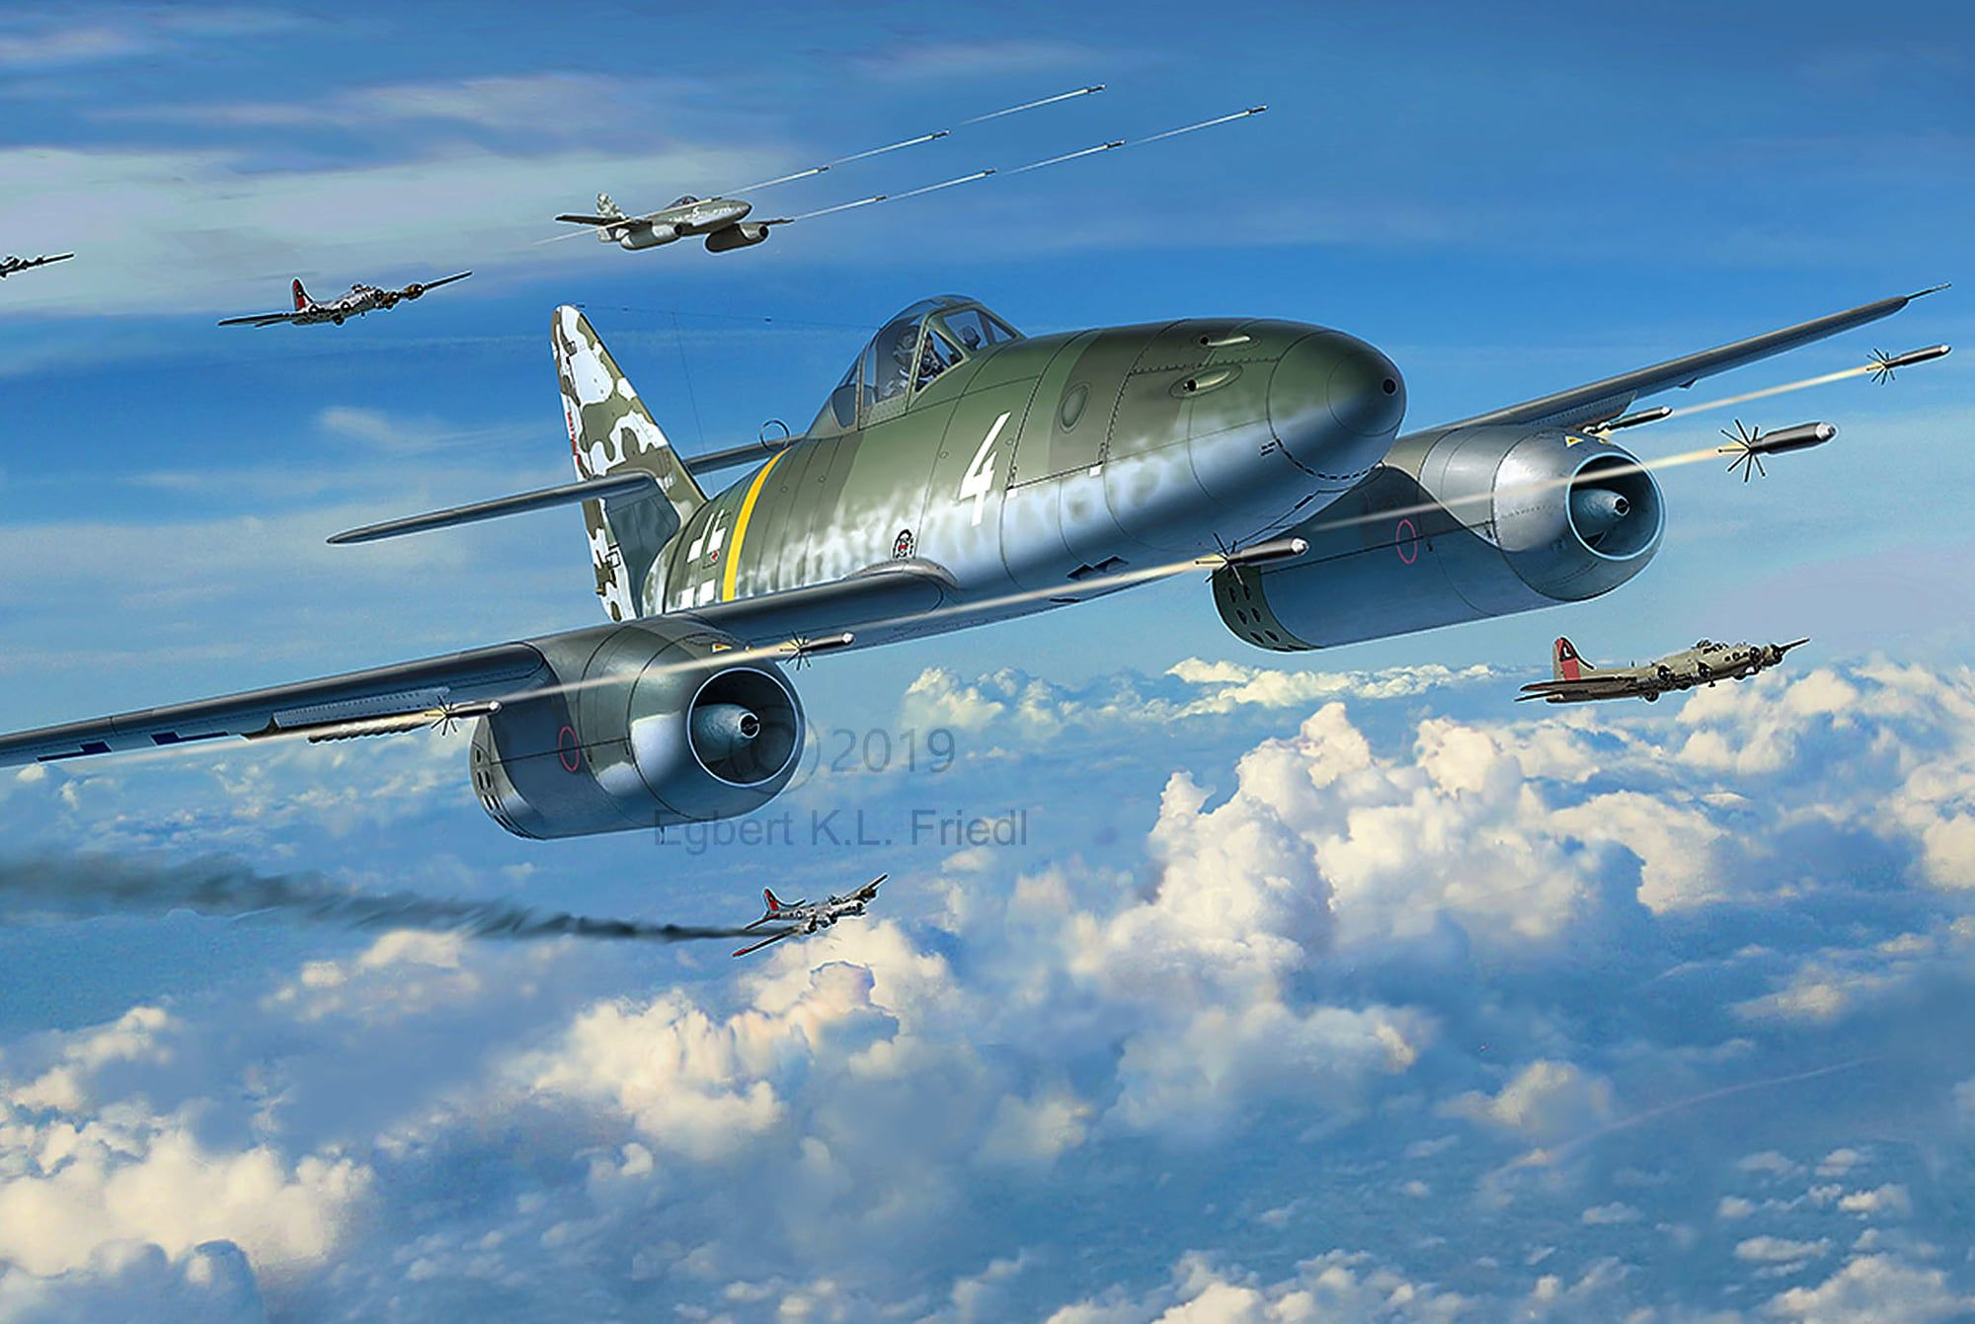
Il progettista austriaco Anselm Franz della divisione propulsori della Junkers ha tentato di risolvere questi problemi, attraverso l'introduzione del compressore a flusso assiale. In questo tipo di compressore, un disco rotorico è seguito da palette fisse, gli statori, a formare uno stadio. Il Ministro dell'Aria del Reich assegnò alla Junkers come numero di motore 109-004 (dove il 109 indicava la sigla per i motori a getto) .Successivamente alla risoluzione di vari imprevisti tecnici, nel 1944 incominciò la produzione in serie dello Jumo 004, per essere installato sul primo aereo da combattimento a jet, il Messerschmitt Me 262.

Slide 12
03
NEUTRALITÀ DEL PROGETTO
Dopo la fine della seconda guerra mondiale, i velivoli a getto tedeschi e i loro propulsori vennero studiati dagli alleati e contribuirono ai primi modelli di velivoli a getto statunitensi e sovietici. Anche se i progetti tedeschi erano più avanzati dal punto di vista aerodinamico , i progetti che derivarono dall'idea di Whittle si dimostrarono più affidabili.I motori inglesi vennero fabbricati sotto licenza negli Stati Uniti, e vennero venduti alla Russia Sovietica.

Slide 13
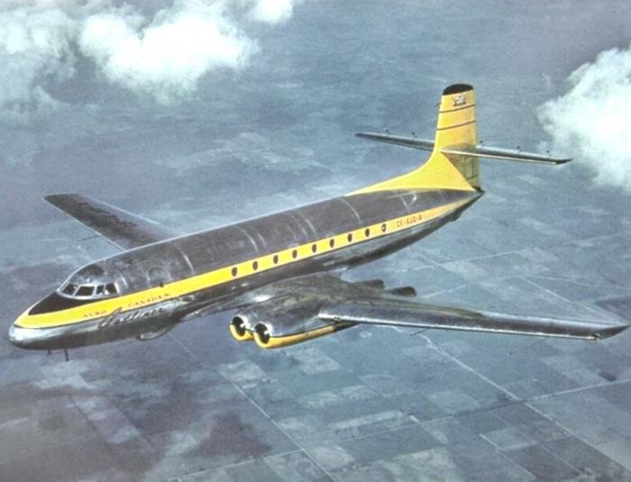
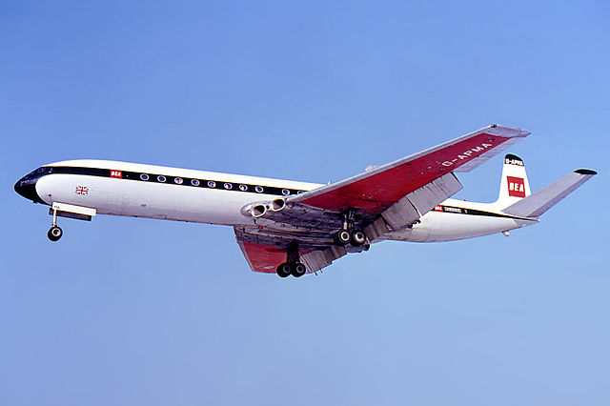
Avro Canada Jetliner
Negli anni cinquanta i motori a getto erano impiegati negli aerei da combattimento, ad eccezione dei modelli impiegati per particolari compiti. Al tempo, alcuni dei progetti inglesi erano già stati autorizzati per l’utilizzo civile, e apparvero negli aerei de Havilland Comet e Avro Canada Jetliner. Durante gli anni sessanta tutti gli aerei civili di grandi dimensioni possedevano motori a getto. Con questo tipo di propulsori si avverò il sogno di effettuare voli veloci, sicuri ed economici, obiettivo originale al di fuori quello bellico.
Havilland Comet

Slide 14
Tutto ciò che abbiamo trattato in precedenza, in questa presentazione, conferma come la scienza in alcuni casi non sia neutrale e anzi, in alcune delle scoperte scientifiche, la scienza è prettamente orientata verso il campo bellico, con anche diverse aziende che sono impiantate all'interno di questo campo, che sponsorizzano e finanziano per nuove scoperte capaci di migliorare le tecnologie in guerra.
Ad esempio la Hamilton Sundstrand ha finanziato lo sviluppo di un'unita di potenziamento ausiliare (APU), tutto ciò per migliorare ancora di più le prestazioni degli aerei militari.
NEUTRALITÀ

Slide 15
Sitografia
https://it.wikipedia.org/
Bibliografia
1 La Fisica di Cutnell e Johnson, meccanica e termodinamica
Pagina 48(principio di azione e reazione)

